Slide 1
Мировой океан
Географическая викторина

Slide 2
Правила викторины:
Игра состоит из двух раундов и финала.
I и II раунды состоят из 4 тем по 5 вопросов в каждой
Стоимость вопросов (от 100 до 500 очков),
В финальном раунде участвует команда, набравшая наибольшее количество очков.
В игре имеются необычные вопросы:
“Вопрос-аукцион” и “Кот в мешке”.
Начинают игру команды по жребию.
В случае неправильного ответа команды шанс ответить получают остальные команды в порядке очереди. Каждая команда может дать только один вариант ответа на вопрос
Выигрывает команда, набравшая наибольшее количество очков.

Slide 3
1 раунд
Морская вода
100
200
300
400
500
Движение вод в океане
100
200
300
400
500
Жизнь в океане
100
200
300
400
500
Части океана
100
200
300
400
500

Slide 4
2 раунд
Тихий
100
200
300
400
500
Индийский
100
200
300
400
500
Атлантический
100
200
300
400
500
Северный ледовитый
100
200
300
400
500

Slide 5
Финальный раунд
АНАГРАММЫ

Slide 6
ОСТРОВА

Slide 7
РАГАМСАДКА
Остров в Индийском океане
Мадагаскар

Slide 8
НГЦЕПИБРЕШ
Архипелаг Северного Ледовитого океана
Шпицберген

Slide 9
УМРАСАТ
Остров в Индийском океане
Суматра

Slide 10
РЕЛЯГАНДИН
Остров у берегов Северной Америки
Гренландия

Slide 11
СНАЛАИХ
Российский остров в Тихом океане
Сахалин

Slide 12
ЛИНЯРИАД
Остров Атлантического океана
Ирландия

Slide 13
АЯЙКМА
Остров в Карибском море
Ямайка

Slide 14
ЯИСЛИЦИ
Остров у берегов Италии
Сицилия

Slide 15
ЛИДАНИСЯ
Остров – государство в Атлантическом океане
Исландия

Slide 16
АТМЛЬА
Остров – государство в Средиземном море
Мальта

Slide 17
НАНАМКИЛТА
Остров в Индонезии
Калимантан

Slide 18
Какова средняя соленость морской воды?
1) 35‰
2) 35 %
3) 40 ‰
4) 33 ‰

Slide 19
При какой температуре замерзает морская вода?
1) 0°С
2) -1°С
3) -2°С
4) -3°С

Slide 20
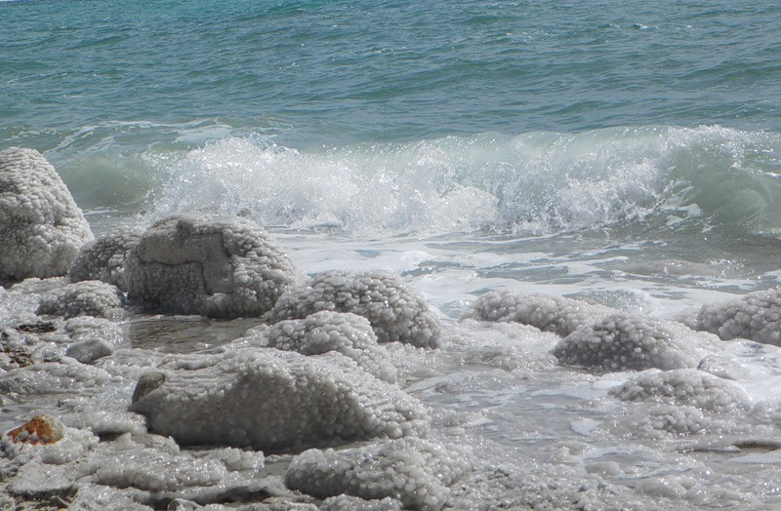
От чего зависит соленость океанической воды?
От испарения
От количества атмосферных осадков
От притока речных вод
4. От всех перечисленных причин

Slide 21
При движении от экватора к полюсам температура придонных вод океана
1) Повышается
2) Понижается
3)Остается неизменной

Slide 22
Перечислите типы водных масс по расположению в толще воды.
Поверхностные
Промежуточные
Глубинные
Придонные

Slide 23
Что является главной причиной образования океанических течений?
1) Притяжение Луны
2) Штормовые ветра
3) Постоянные ветры
4) подводные землетрясения

Slide 24
Что это?
Морские гравитационные волны большой длины, достигающие порой 30-метровой высоты, чаще всего возникающие при подводных землетрясениях.
Достигая побережий, вызывают разрушения, иногда катастрофические.
Цунами

Slide 25
К теплым течениям относятся:
1) Перуанское и Гольфстрим
2) Гольфстрим и Северо-Атлантическое
3) Северо-Атлантическое и Перуанское
4) Перуанское и Канарское

Slide 26
Куда, как правило, направлены теплые течения?
1) от экватора в тропические широты
2) из тропических широт к экватору
3) с запада на восток
4) с востока на запад

Slide 27
Географические карты 400
Как называются карты, на которых показывают несколько взаимосвязанных компонентов или явлений?
Комплексные карты

Slide 28
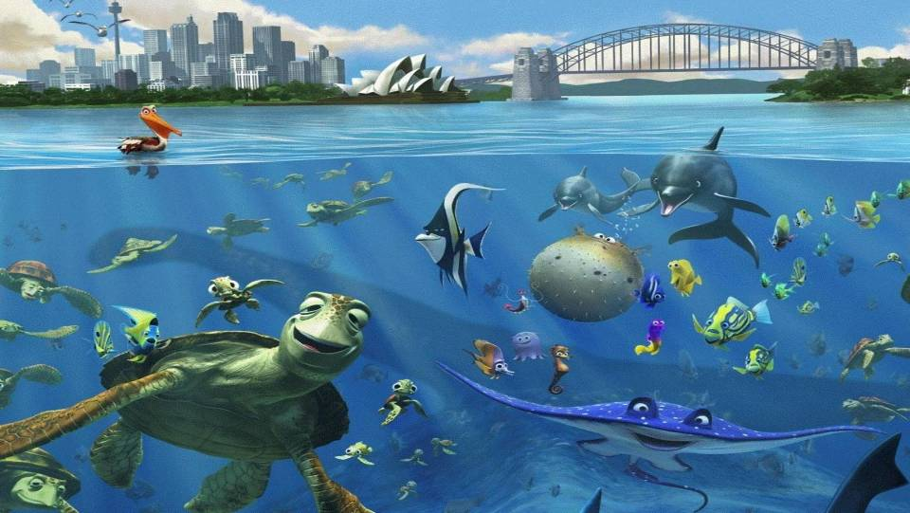
Как называется группа морских организмов, свободно плавающих в толще воды?
Планктон
Нектон
Бентос
Фитопланктон

Slide 29
Обогащает морскую воду кислородом:
1) зоопланктон
2) нектон
3) фитопланктон

Slide 30
Что это?
Коралловый остров, имеющий вид сплошного или разрывного кольца, окружающего лагуну.
Атолл

Slide 31
Назовите океан, в котором обитает более ½ всей массы живых организмов Мирового океана
1) Тихий океан
2) Северный Ледовитый океан
3) Индийский океан
4) Атлантический океан

Slide 32
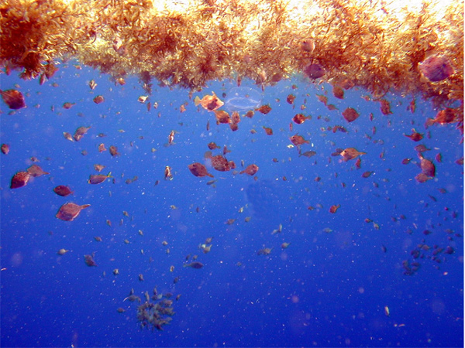
Этот район в центральной части Атлантического океана, границы которого образованы течениями, океанологи называют «голубой океанической пустыней». На фоне ярко-голубой воды проступают бурые пятна водорослей. Воды имеют повышенную соленость и температуру, а также крайне бедны планктоном.
Саргассово море

Slide 33
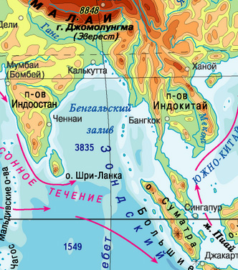
Самым большим и глубоким заливом в мировом океане является:
Гвинейский
Бенгальский
Мексиканский
Бискайский

Slide 34
Узкое пространство, разделяющее участки суши и соединяющее части Мирового океана называется:
Канал
Залив
Пролив
Лагуна

Slide 35
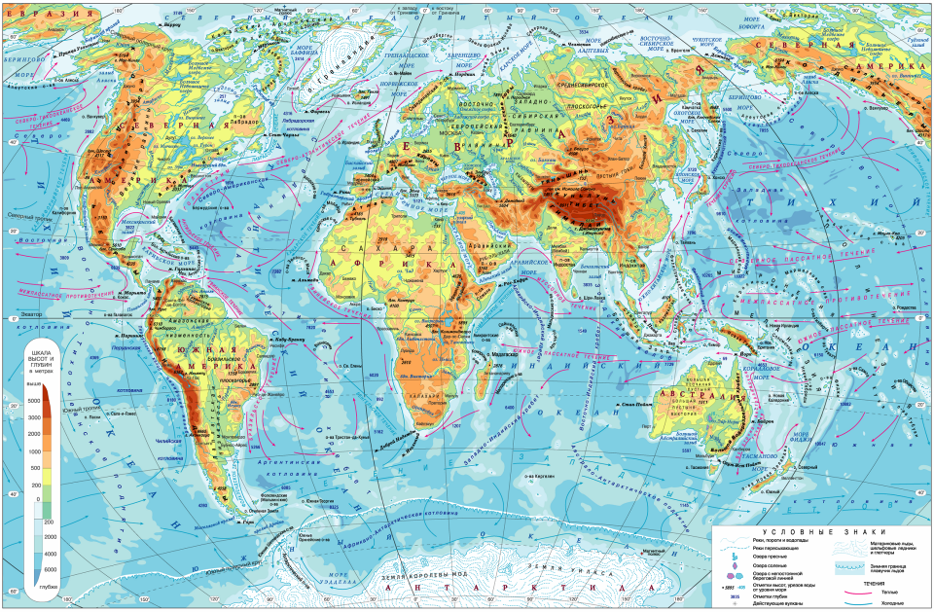
Назовите 4 «цветных» моря Мирового океана
Карта мира
Белое море
Черное море
Желтое море
Красное море

Slide 36
Назовите главную черту тектонического строения дна Тихого океана, которая делает его уникальным.
Это единственный океан, который лежит на одной океанической литосферной плите - Тихоокеанской, все остальные – на стыке материковых литосферных плит.

Slide 37
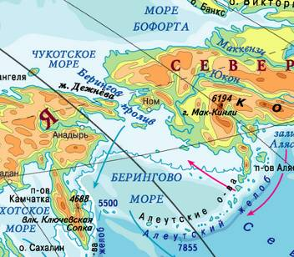
Какой пролив соединяет два моря, два океана и разделяет два полуострова, два материка и два государства?
Дрейка
Магелланов
Берингов
Гибралтарский

Slide 38
Укажите отличительную черту Тихого океана:
Самый холодный
Самый теплый
Самый спокойный
Самый мелководный

Slide 39
Архипелаг, являющийся одним из штатов США
Архипелаг Гавайи

Slide 40
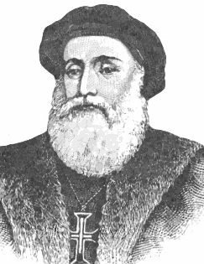
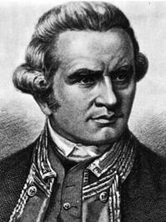
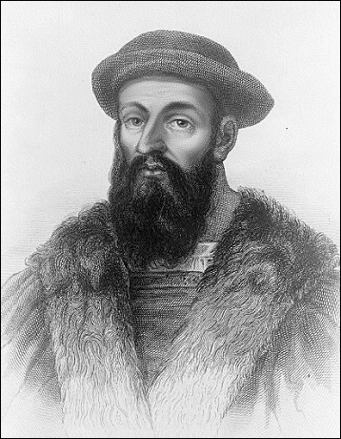
Экспедиция какого мореплавателя впервые пересекла Тихий океан?
Х. Колумб
Васко да Гама
Дж.Кук
Ф. Магеллан

Slide 41
Самый крупный «горный хребет» у берегов Австралии, созданный живыми организмами, по размерам сопоставим с Уральскими горами.
Большой Барьерный риф

Slide 42
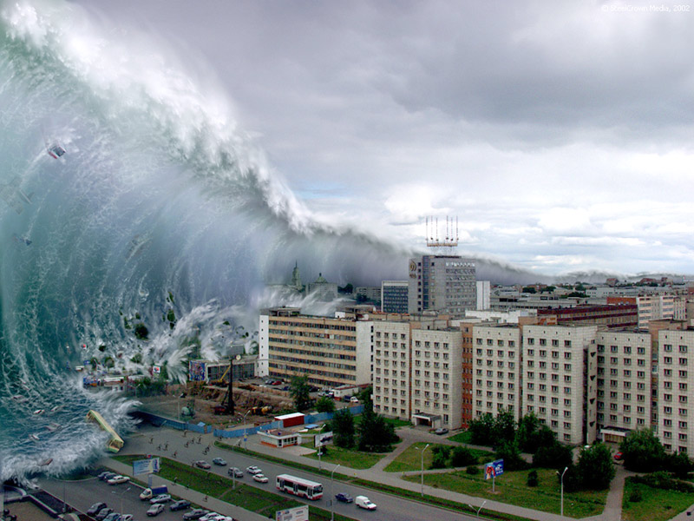
Почему именно в Тихом океане наиболее часто возникают цунами?
По краям Тихого океана проходит граница литосферных плит, в пределах которой происходят активные тектонические движения и вулканические процессы, являющиеся причиной цунами

Slide 43
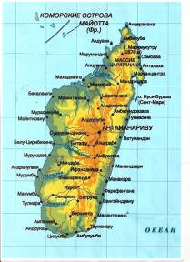
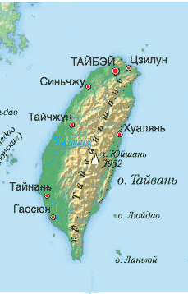
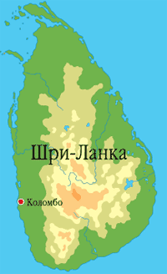
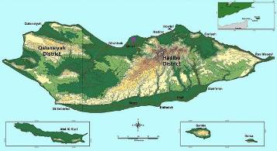
Какой остров НЕ лежит в Индийском океане?
Шри-Ланка
Мадагаскар
Тайвань
Сокотра

Slide 44
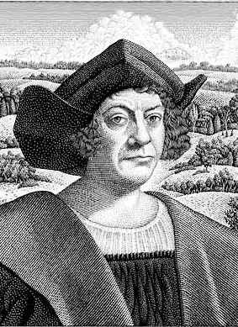
Кто из европейцев впервые совершил плавание по Индийскому океану?
Марко Поло
Васко да Гама
Христофор Колумб
Ф. Магеллан

Slide 45
Укажите правильное утверждение:
1. Самые суровые районы Индийского океана находятся в южной его части
2. В Южной части Индийского океана господствуют муссоны
3. Соленость поверхностных вод Индийского океана ниже, чем средняя соленость вод Мирового океана
4. Самое соленое море Индийского океана - Аравийское

Slide 46
Какие ветры оказывают сильное влияние на климат северной части Индийского океана?
Пассаты
Муссоны
Бризы
Западные ветры

Slide 47
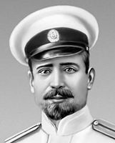
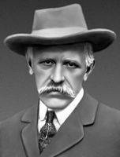
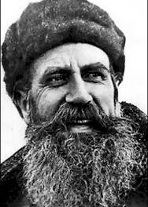
Кто совершил дрейф на судне «Фрам» в Северном Ледовитом океане?»
В. Баренц
Г.Я. Седов
Ф. Нансен
О.Ю. Шмидт

Slide 48
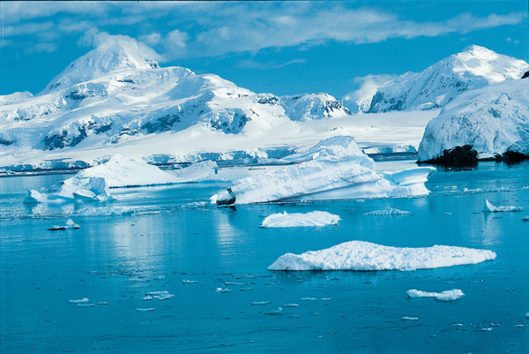
Укажите верное утверждение:
Северный Ледовитый океан зимой обогревает сушу северного полушария
Воздушные массы Арктики холоднее воздушных масс, сформированных над Антарктикой
В Северном Ледовитом океане нет течений
Соленость вод Северного Ледовитого океана выше, чем соленость вод Тихого океана

Slide 49
В каких климатических поясах расположен Северный Ледовитый океан?
Арктический
Арктический и субарктический
Арктический и антарктический
Арктический, субарктический и умеренный

Slide 50
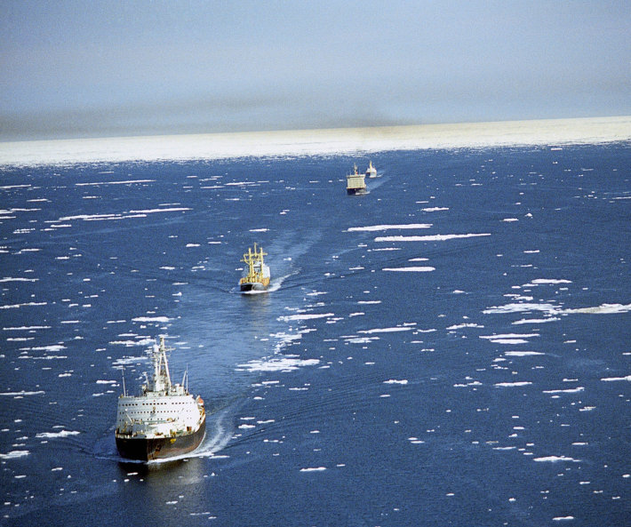
Главная судоходная магистраль Арктики, которая значительно сокращает расстояние между европейскими и дальневосточными портами
Северный морской путь

Slide 51
Укажите ошибочное утверждение:
Северный Ледовитый океан отличается суровостью климата
Северный Ледовитый океан самый мелководный
В центре Северного Ледовитого океана находится северный полюс
4. Моря Северного Ледовитого океана преимущественно внутренние и только одно внешнее

Slide 52
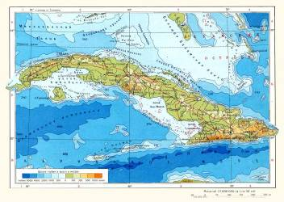
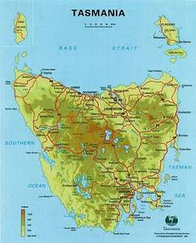
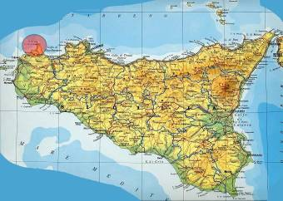
Какой остров НЕ относится к Атлантическому океану?
Исландия
Куба
Тасмания
Сицилия

Slide 53
Укажите верное утверждение:
Атлантический океан омывает все материки Земли
Атлантический океан вытянут с запада на восток
Береговая линия океана наиболее изрезана в северной части
Айсберги в Атлантическом океане можно встретить только в южной его части

Slide 54
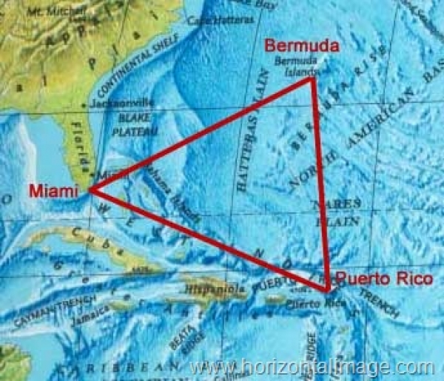
Назовите самое опасное и загадочное место в Атлантическом океане
«Бермудский треугольник»

Slide 55
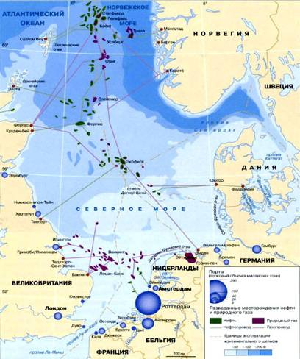
Какое море Атлантического океана не является внутренним?
Средиземное
Северное
Балтийское
Мраморное

Slide 56
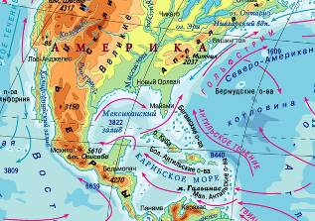
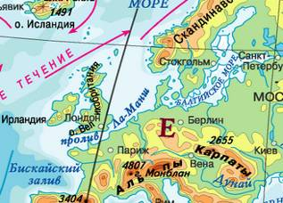
Шельфы каких морей и заливов богаты нефтью?
Мексиканского залива и Северного моря
Карибского и Балтийского морей
Гвинейского залива и Средиземного моря
Черного и Средиземного морей
Северное
море

Slide 57
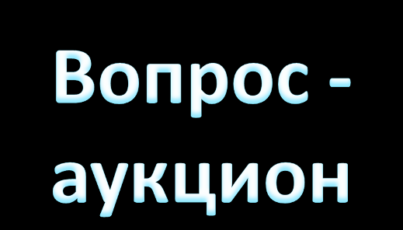
Укажите ошибочный вариант ответа. На формирование климата любой территории Земли оказывает влияние:
Климат Земли 300
Географическая широта
Географическая долгота
Воздушные потоки
Подстилающая поверхность

Slide 58
Спасибо за внимание!

